Slide 1

지능화 캡스톤 프로젝트
프로젝트 #1 결과 발표
2022. 4. 13
충북대학교 산업인공지능학과
[21-5조] 방창현, 정원용

Slide 2
수행방법 및 기여도
세부일정
수행방법 - 같은 회사에 재직중이어서 수시로 얘기하여 업무 분장 및 수행 진행
- 방창현 : 현업에서 개발 보다는 프로젝트 관리 업무 수행중이며 관련 경험에 맞추어
코딩보다는 데이터 셋 관련 업무 중심으로 진행함.
- 정원용 : 현업에서 개발에 관한 설계 및 개발 업무를 진행하고 있어서 코딩/학습 관련
업무 중심으로 진행함.
업무분장 및 기여도
이름 | 비중 | 수행내용 | 비고
방창현 | 50% | 데이터 증량 주제발표
정원용 | 50% | 코딩/학습 결과발표
- 비중은 총합이 100%일 것

Slide 3
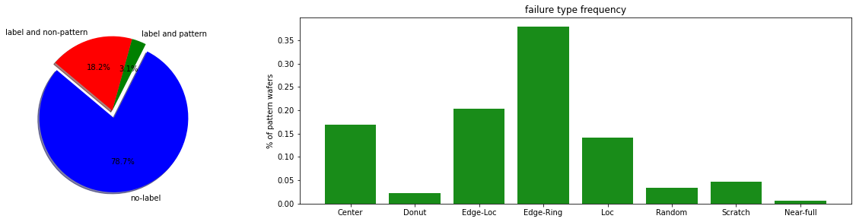
데이터셋
세부일정
Data augmentation/전처리
데이터 : 'LSWMD.pkl＇ (kaggle에서 다운로드)
실제 제조에서 46,393개 로트에서 수집된 811,457개의 웨이퍼 맵에 대한 데이터
이 데이터셋의 모든 결함 유형에 대한 종류 :
Center, Donut, Edge-Loc, Edge-Ring, Loc, Random, Scratch, Near-full, none.
데이터의 불균형으로 overfitting 발생 가능
이에 데이터 augmentation 필요
Total wafers = 811457
With label = 172950
Non label = 638507
With pattern = 25519
Non pattern = 147431

Slide 4
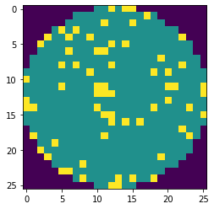
데이터셋
세부일정
Data augmentation/전처리
Faulty case : ['none']
Center : 90
Donut : 1
Edge-Loc : 296
Edge-Ring : 31
Loc : 297
Near-full : 16
Random : 74
Scratch : 72
none : 13489
new_x.shape : (14366, 26, 26, 3)
26 X 26
Encoder
epoch= 30
batch_size= 1024
padding= 'same‘
activation= 'sigmoid‘
optimizer = 'Adam‘
loss = 'mse'
학습절차
1. 원래 결함 웨이퍼 인코딩
2. 인코딩된 잠재적 결함 웨이퍼 벡터에 노이즈를 추가.
3. 모든 결함 케이스에 대한 보강
4. 데이터 증량
- 웨이퍼의 총 개수가 2000개가 될 때까지 웨이퍼를 만듬
- 동일한 길이의 레이블 벡터를 만듬.
Decoder
epoch= 30
batch_size= 1024
padding= 'same‘
activation= ‘relu’, 'sigmoid‘
optimizer = 'Adam‘
loss = 'mse'

Slide 5
데이터셋
세부일정
Data augmentation/전처리
학습결과
After Generate new_x shape : (30707, 26, 26, 3),
new_y shape : (30707, 1)
Center : 2160
Donut : 2002
Edge-Loc : 2368
Edge-Ring : 2046
Loc : 2376
Near-full : 2032
Random : 2146
Scratch : 2088
none : 13489
After Delete "none" class new_x shape : (19707, 26, 26, 3),
new_y shape : (19707, 1)
Center : 2160
Donut : 2002
Edge-Loc : 2368
Edge-Ring : 2046
Loc : 2376
Near-full : 2032
Random : 2146
Scratch : 2088
none : 2489
Train
x : (12730, 26, 26, 3),
y : (12730, 9)
Test
x: (6270, 26, 26, 3),
y : (6270, 9)

Slide 6
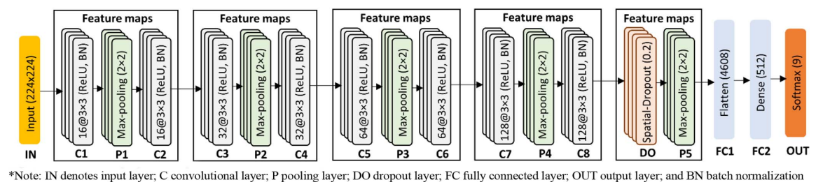
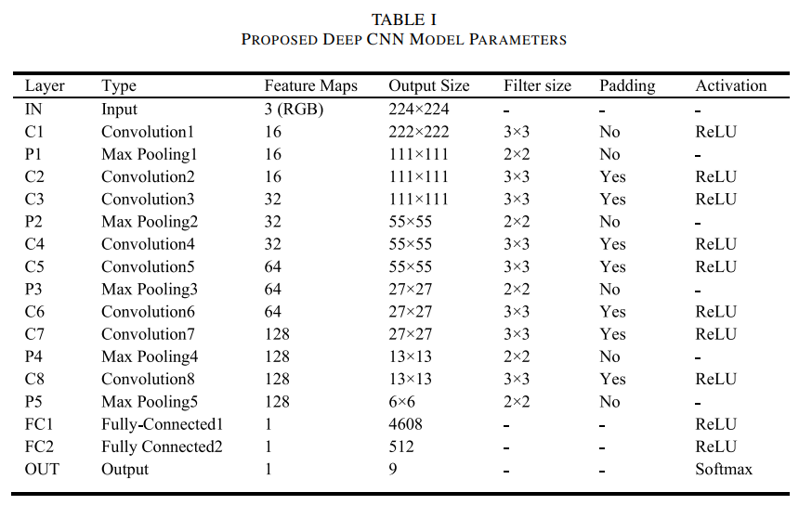
CNN 구조
세부일정
CNN 구조
- 그림/표/모델정보(실행화면)로 표현 (논문과 동일? 다르면 어떤 부분이 다른지 등)
과적합을 방지하기 위한 규제화(regulation) - Batch Normalization(정규화) - Spatial Dropout = 0.2

Slide 7
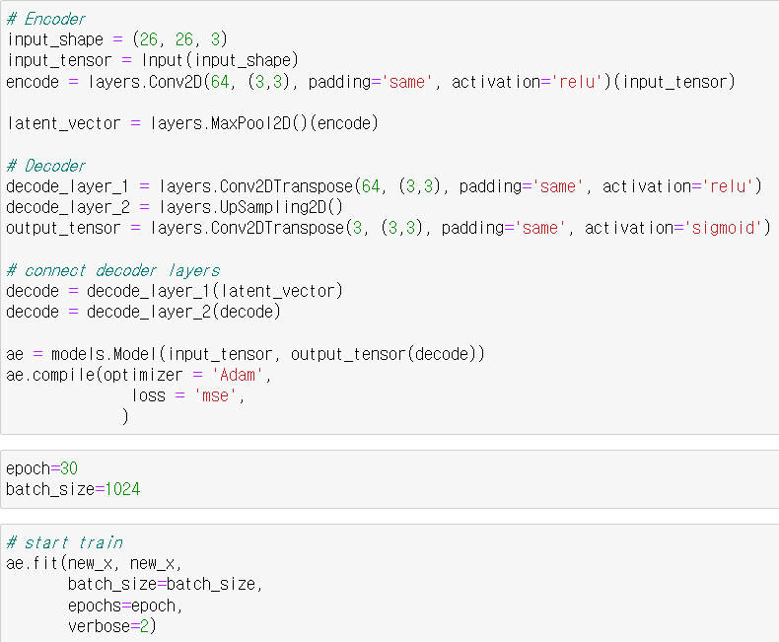
CNN 구조
세부일정
주요 코드 및 실행 결과 - 딥러닝 프레임워크(tensorflow, keras)

Slide 8
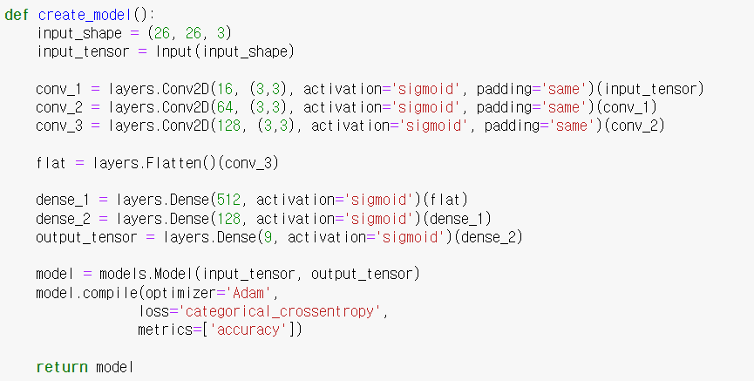
CNN 구조
세부일정
주요 코드 및 실행 결과 - 활성화 함수 : sigmoid, optimizer : Adam, loss함수 : categorical_crossentropy

Slide 9
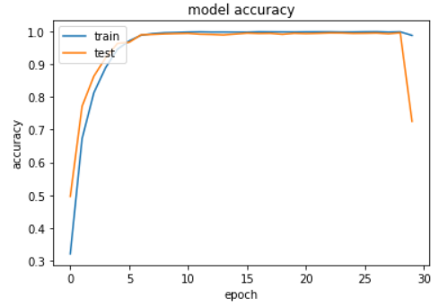
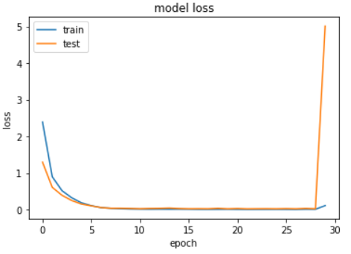
학습 방법
세부일정
딥러닝 학습 조건
- (HW) PC 사양, 학습시간 CPU : Intel CPU i5-1135G7 @ 2.40GHz RAM : 16GB GPU : 내장 그래픽카드(Iris Xe) - 하이퍼파라미터 : epoch=30, batch size=1024,
optimizer = 'Adam', loss 함수 = 'categorical_crossentropy'
소요시간 : 약 2시간
추이 그래프

Slide 10
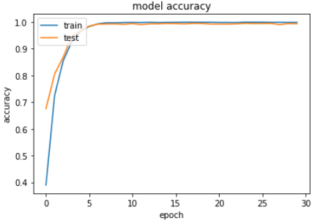
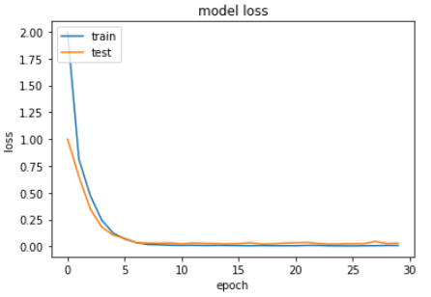
CNN 구조
세부일정
- Kaggle 참고 사이트 결과
(https://www.kaggle.com/code/shawon10/wafer-defect-classification-by-deep-learning/notebook)
- 구동 결과

Slide 11
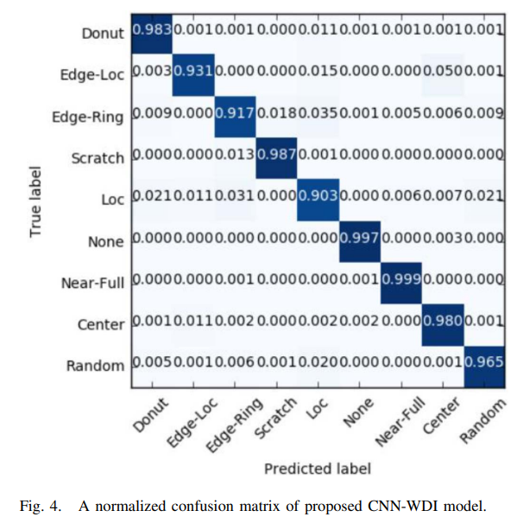
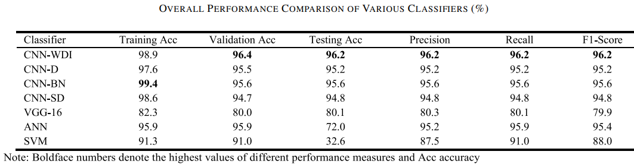
결과 및 토의
세부일정
분류 성능 - Confusion matrix 및 평가지표 (논문 결과와 비교 : 우수/동일/미달… 그 이유는?) - 구체적인 분석
논문의 성능과 비교

Slide 12
결과 및 토의
세부일정
토의 및 개선점 - kaggle의 예제를 이해하기도 벅찬 상태
- 현업의 업무가 우선이고 야근이 많다 보니 주말에 시간내서 하고는 있지만 따라가기 쉽지 않은 상태임.

Slide 13
감사합니다

